Slide 1
Создание необычных и интересных локаций для проведения мероприятий и праздников.
Крупко Вячеслав

Slide 2
Проблема и актуальность
Порой человеку хочется отдохнуть от городской суеты и весело провести время на природе, устроить вечеринку в честь какого-либо праздника. Но кроме того, как погулять в лесу или сходить на речку больше ничего не придумать.

Slide 3
Технология решения проблемы
Для этого будут построены интересные современные локации вдали от цивилизации, но со всеми необходимыми условиями.
+
–
•Польза для здоровья
•Необычная локация
•Классные фотографии
•Красивый вид
•Большие затраты для конструкции
•Сложность возведения построек
•Подача электроэнергии

Slide 4
Анализ конкурентов
•Верёвочные парки
•Базы отдыха
• Усадьбы
•Ботанические сады
Их недостатки:
•Невозможно организовать массовые мероприятия
•Достаточно близко к населённым пунктам

Slide 5
Финансовая модель
Доходы
• Предоставление аренды локации, помещения
•Предоставление услуг(свет, музыка, ведущий и т.д.)
Расходы
•Возведение локации
•Закупка оборудования
•Выплата зарплат
•Реклама

Slide 6
Требуемый бюджет для реализации проекта
Разработка дизайна
Возведение конструкции
5,5 млн руб.
Выкуп территории
Поддержание порядка на территории
Предполагаемое время окупа при спросе чуть выше среднего: 2,5 года

Slide 7
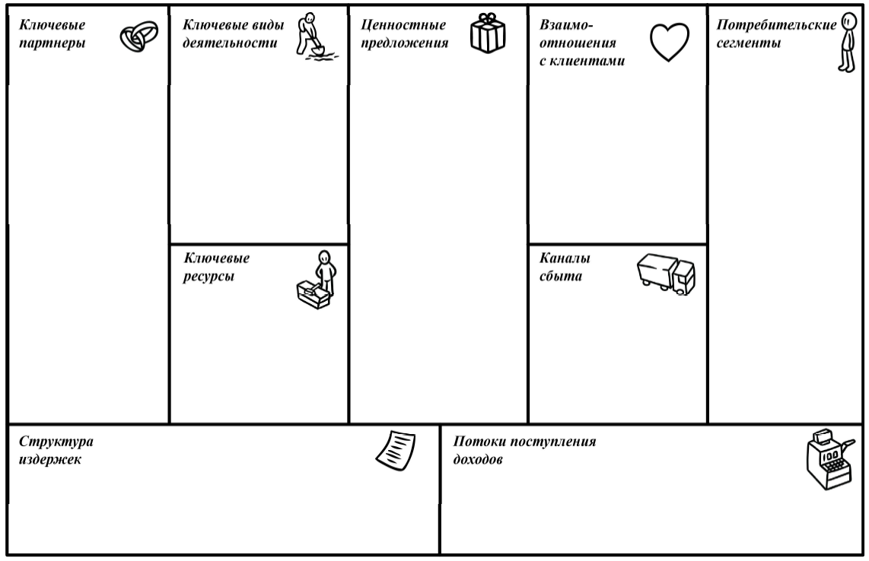
Финансовая модель
Праздничные бюро
Магазины цветов
Магазины электроники(аренда оборудования)
Продовольственные магазины
Предоставление красивой и необычной локации для мероприятия, отдыха и досуга
Сайт
Справки по телефону
Экскурсия по территории
Люди с крепким доходом, желающие креативно отдохнуть(семьи, пожилые люди, студенты, обучающиеся школ)
Пространство для досуга, проведения праздников и мероприятий
Предоставление аренды локации, помещения
Плата за вход
Предоставление услуг(свет, музыка, ведущий и т.д.)

Slide 8
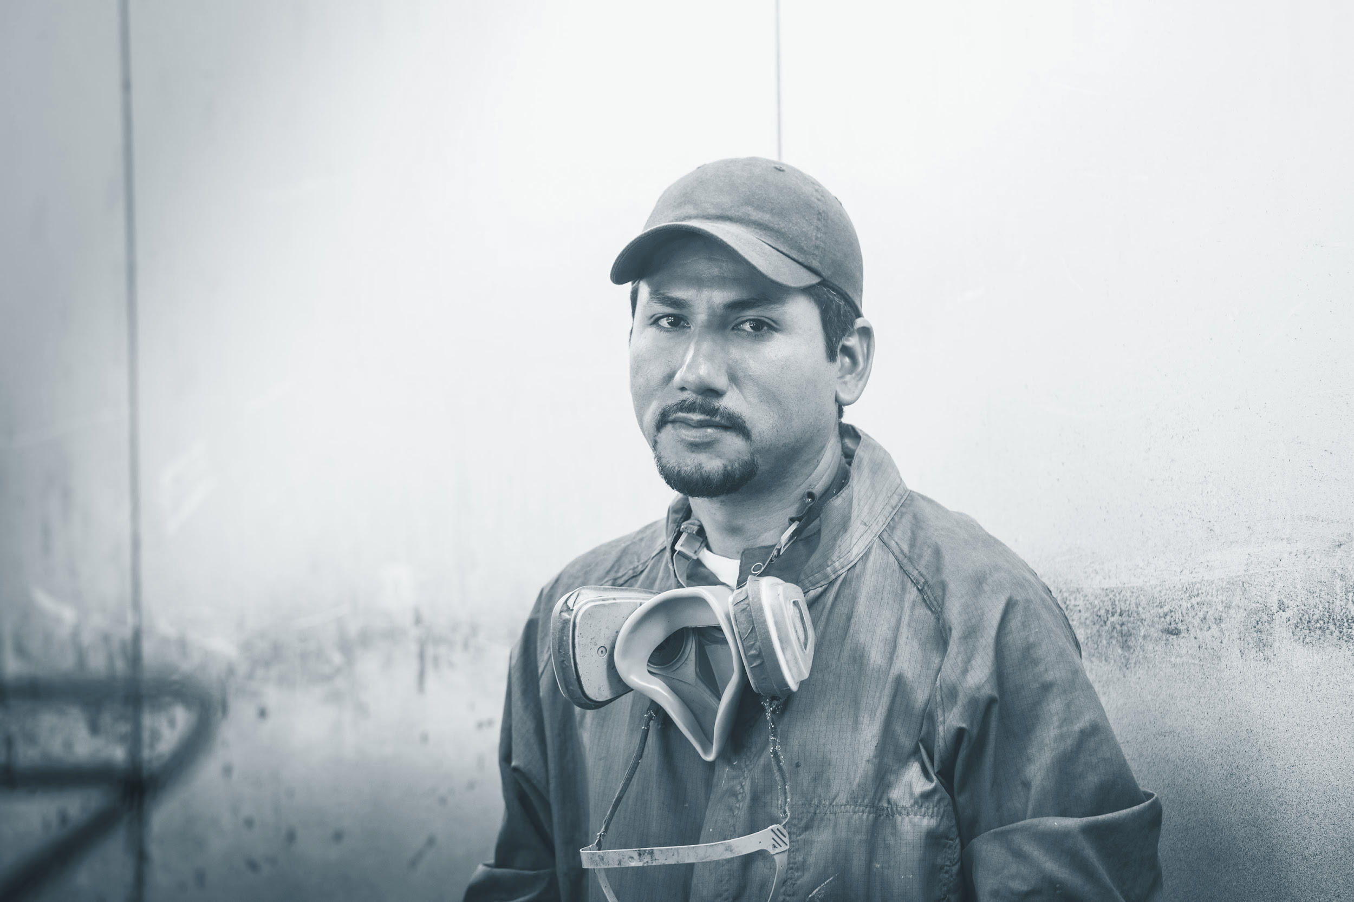
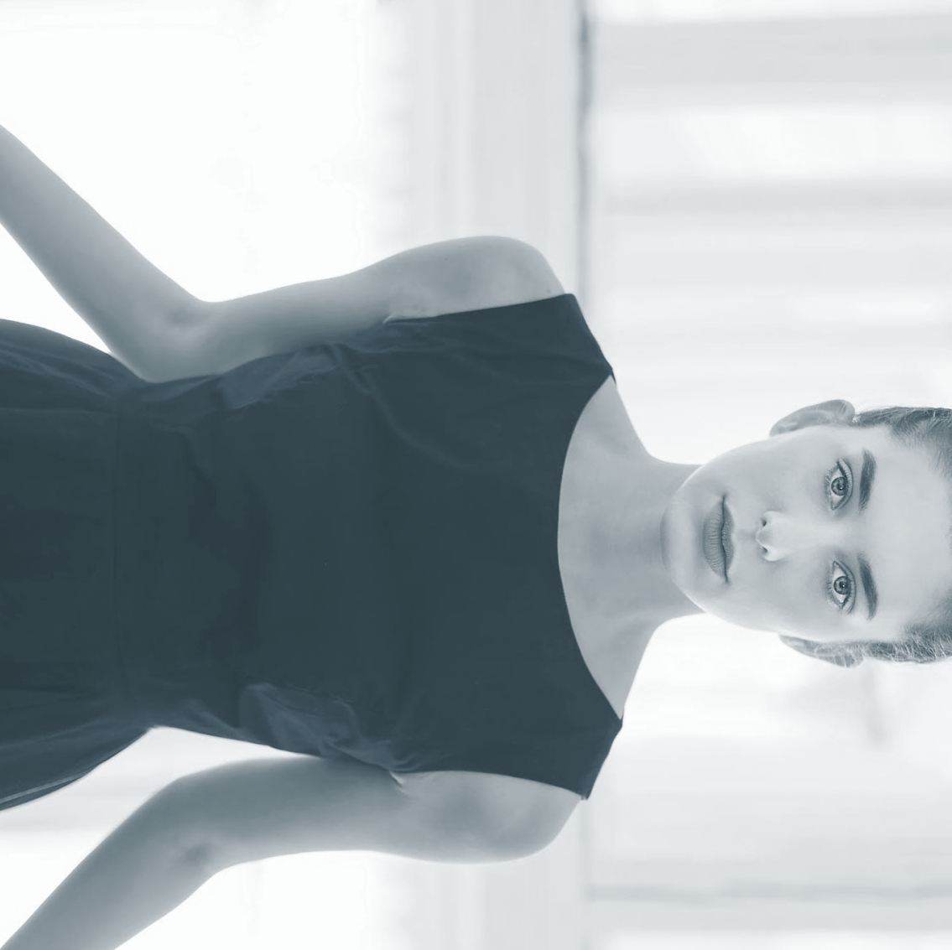
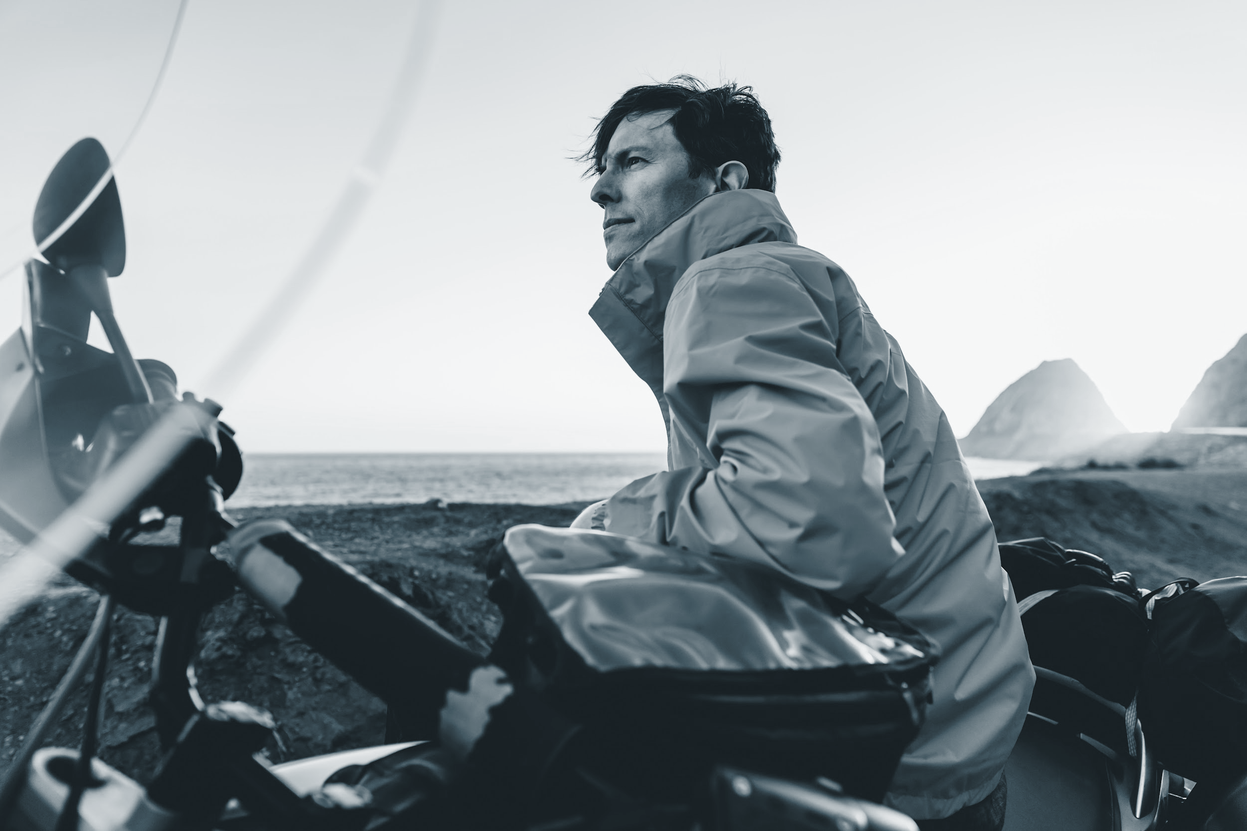
Команда проекта
•Строители(для возведения локации)
•Электромонтёры
•Дворник
•Специалист попродвижению
•Звукооператор
•Арт-директор
•Технический директор

Slide 9
Ты&Nature
Позаботимся о вашем досуге
Ты&Nature
Крупко Вячеслав
vsvetly5@mail.ru
89113985710

